Slide 1
Jenny Léger Académie de Rouen
Comment former au
co-enseignement ?

Slide 2
Co-enseignement en STI2D
Formation 30 heures
Pratique de l’oral
15 stagiaires (x 2 groupes)

Slide 3
Objectifs
Certification complémentaire
Comment être le plus efficace possible devant les élèves / pour les élèves ?

Slide 4
Travail en amont
OBSERVER
DECOUVRIR
ECOUTER

Slide 5
Mai - Juin 2011
Séminaire académique sur le co-enseignement
Assister à des cours de STI et de SSI
Proposition d’axes de travail

Slide 6
Septembre 2011
Première rencontre entre stagiaires / IPR / formateurs
Séance de Q-A puis démarrage de la formation

Slide 7
Premières séances avec le groupe
Ecouter
Rassurer
Donner confiance aux stagiaires
High-risk / Low-risk
Take Action (éd. Nathan)
HOMEWORK

Slide 9
Séance N°2
Elève difficile

Slide 10
Travail de formation « réelle »
Programme
Activités
Mise en situation

Slide 11
EO = PPT
PPT

Slide 12
Tâche finale
Micro-tâches
Techniques
Evaluation finale
« The lightbulb moment »

Slide 13
BREAKTHROUGH

Slide 14
Video dubbing
Court extrait
Sans bande son
Produire une bande son de votre choix

Slide 15
Vidéo – Electric Cars

Slide 16
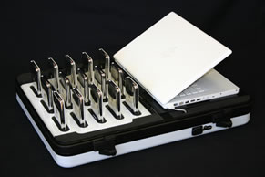
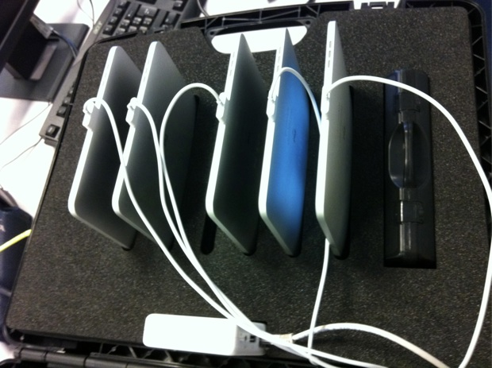
Malette iPod

Slide 17
Mini USB caméras

Slide 18
Quelques exemples
PPT
Doublage de films
Enregistrements de voix
Utilisation des TICE dans le quotidien

Slide 19
Fin de la formation
Jury pour la certification
Réunion académique - Mai 2012

Slide 20
En aval
TICE
Timing
Evaluation
Suivi
Mutualisation

Slide 21
Quelques conclusions
Le déclic
Co-enseignement
Communication
Critères d’évaluation (Very bad / Bad /Good / Very good)
A2 / B1 / B1+ / B2
Soutien des enseignants

Slide 22
Thank you for listening …

